Slide 1
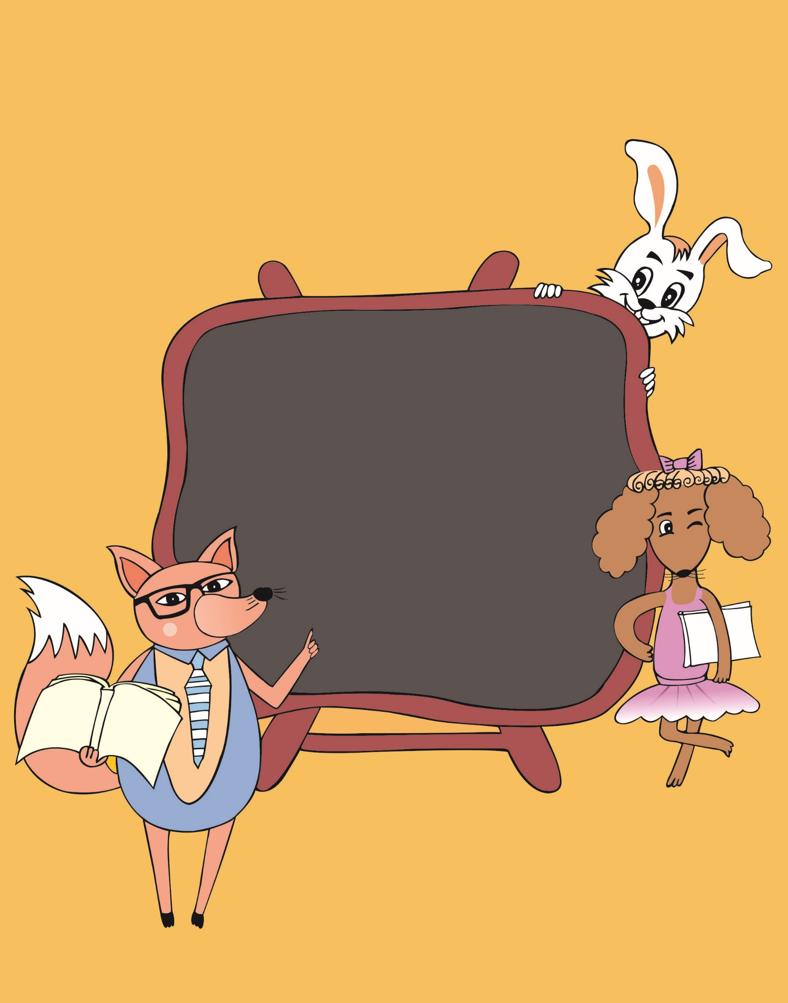
第27课
老狼老狼几点钟

Slide 2
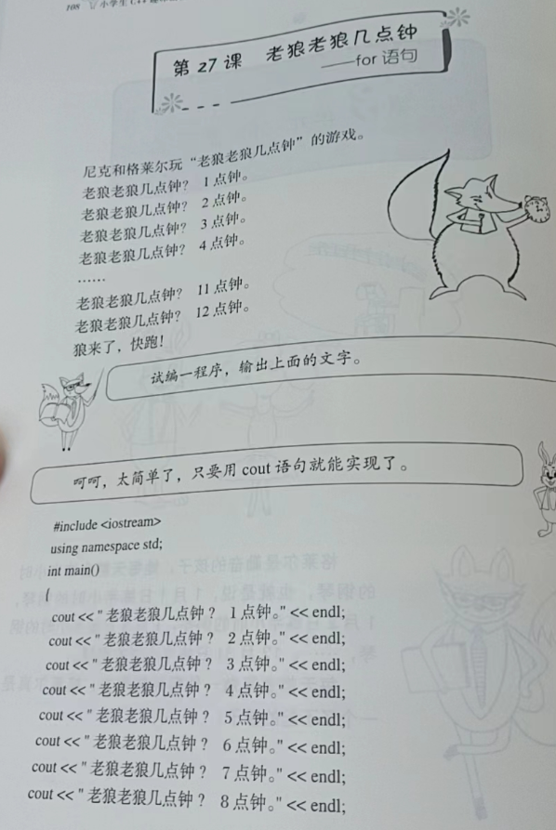

Slide 3
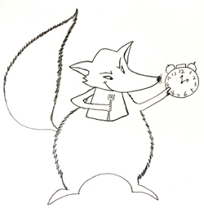



Slide 4
cout<<"老狼老狼几点钟? 1点钟。"<<endl;
cout<<"老狼老狼几点钟? 2点钟。"<<endl;
……
第27课 老狼老狼几点钟
建议程序在Dev-C++环境中打开学习，师生一起讨论。

Slide 5
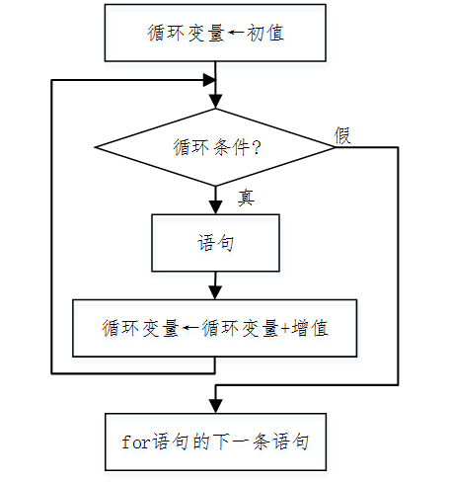

for(循环变量赋初值；循环条件；循环变量增值)
语句;

Slide 6
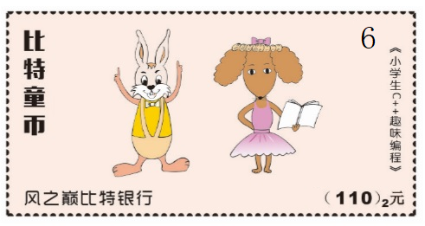
参考程序（不完整）
参考程序（完整）
建议程序在Dev-C++环境中打开学习，师生一起讨论，在课堂中动态的生成代码，把程序补充完整，这样学习效果会更佳。

Slide 7
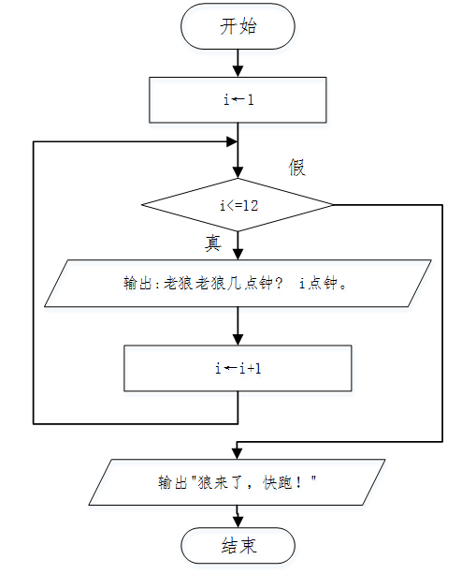

Slide 8
浙江省金华市环城小学
潘洪波
2017.4
《小学生C++趣味编程》配套课件

